Slide 1


Slide 2



Interviene:
Prof. Domenico Dalfino
Direttore Scientifico del Progetto StartUPP – Macroarea 5

Slide 3









Il Progetto in sintesi
Contesto di riferimento
Obiettivi Istituzionali
Riduzione del Disposition Time
Smaltimento dell’Arretrato
Il Progetto STARTUPP si pone l’obiettivo di affrontare e risolvere le criticità che impediscono la ragionevole durata dei processi e lo smaltimento dell’arretrato civile negli Uffici Giudiziari delle Corti di Appello presenti nella Macroarea 5
8 Università coinvolte
Ulteriori finalità del progetto
24 uffici giudiziari
9.4 mln € di finanziamento
Indagare le cause e rimuovere i problemi organizzativi che rallentano/impediscono l’avvio degli UPP presso gli uffici giudiziari;
Colmare il gap di competenze manageriali, tecnico-gestionali e digitali in capo ai diversi componenti del team dell’UPP;
Sviluppare modelli/strumenti di smaltimento dell’arretrato civile e di gestione dei flussi dei procedimenti e delle sopravvenienze;
Ridefinire i piani di studio universitari e l’offerta post laurea in modo da renderli adeguati alla domanda di competenze proveniente dal settore giustizia.
19 mesi e mezzo

Slide 4








Il contesto di riferimento
Le 8 Università del Partenariato
I 24 Uffici Giudiziari della Macroarea 5
Capofila
Distretto di Bari
Corte di Appello di Bari
Tribunale di Bari
Tribunale di Foggia
Tribunale di Trani
Distretto di Salerno
Corte di Appello di Salerno
Tribunale di Nocera Inferiore
Tribunale di Salerno
Tribunale di Vallo della Lucania
Distretto di Lecce
Corte di Appello di Lecce
Sede distaccata di Taranto
Tribunale di Lecce
Tribunale di Taranto
Tribunale di Brindisi
Distretto di Reggio Calabria
Distretto di Catanzaro
Partners
Corte di Appello di Catanzaro
Tribunale di Catanzaro
Tribunale di Crotone
Tribunale di Paola
Tribunale di Cosenza
Tribunale di Lamezia Terme
Tribunale di Vibo Valentia
Tribunale di Castrovillari
Corte di Appello di Reggio Calabria
Tribunale di Reggio Calabria
Tribunale di Palmi
Tribunale di Locri

Slide 5
Il progetto StartUPP
Linee Trasversali
Linee Specifiche
Focus sugli Uffici Giudiziari:
A – Amministrazione e Gestione
L1 - Definizione di moduli operativi per la costituzione e l’implementazione dell’UPP
L2 - Individuazione di modelli per la gestione dei flussi in ingresso e degli arretrati presso gli UU.GG
L3 - Attivazione e sperimentazione dei modelli e dei piani relativi alle azioni precedenti
Linee
B – Coordinamento territoriale
L1A1 – Ricognizione relativa al funzionamento degli Uffici per il processo già avviati
L2A1 – Progettazione di modelli predittivi per la gestione dei flussi in ingresso e delle sopravvenienze
L3A1 – Supporto nell’attivazione e sperimentazione delle attività previste da catalogo
Azioni
L1A3 – Definizione del catalogo delle attività e delle procedure per l'attivazione ed il potenziamento degli Uffici per il Processo
L2A2 – Progettazione di modelli per lo smaltimento dell’arretrato civile
L3A2 – Supporto nell’attivazione e sperimentazione di modelli per la gestione dei flussi in ingresso, delle sopravvenienze e dello smaltimento dell’arretrato civile
C – Coordinamento tra i beneficiari
L3A3 – Formazione al personale assegnato agli UPP
Focus sulle Università:
D – Comunicazione e disseminazione
L4 - Ridefinizione dei modelli formativi e consolidamento del rapporto tra gli stakeholders
Linee
E – Monitoraggio e valutazione
L4A1 – Ridefinizione piani di studio universitari e riformulazione dell'offerta post lauream
Azioni
L4A2 – Individuazione di aree di ricerca applicata per il rafforzamento del sistema giustizia

Slide 6

StartUPP at a glance
Indicatori di output 6OUT e 8 OUT
Principali Deliverable prodotti (come previsto da Scheda Progetto)
+ 200 Assegnisti e borsisti di ricerca reclutati
+20 Soluzioni di miglioramento già progettate
1 Modello di gestione dell’Arretrato Civile
20/ 24 Uffici giudiziari coinvolti nella diffusione dell'ufficio per il processo
20/ 24 Uffici coinvolti nel programma di introduzione del nuovo modello operativo di gestione per la riduzione dell'arretrato
1 Cruscotto per l’analisi dei flussi e la gestione dell’arretrato
20 Cantieri di Innovazione istituiti
@
1 Piattaforma di Learning&Working Community
1 Strumento di Pesatura dei Fascicoli
20 Report di AS IS Realizzati (per un totale di + di 35 UPP)
1 Sistema Professionale delle professioni giuridiche
1 Catalogo delle Proposte di integrazione dell’Offerta Formativa
20 Analisi SWOT Realizzate (per un totale di + di 35 UPP)
+50 Percorsi Formativi
+ 60 Eventi di comunicazione e disseminazione

Slide 7
Highlights del Progetto StartUPP
Di seguito sono riportate alcuni degli Output principali realizzati nell’ambito del Progetto StartUPP:
Il peso della giustizia – Il modello di pesatura dei fascicoli
Conoscere per decidere – Il Cruscotto di Analisi dei Flussi
Il Profilo Professionale del Funzionario UPP – Descritto per competenze
Paper: Nuove Figure Professionali e Nuovi Fabbisogni Formativi
Learning Community
Sperimentazione dell’archivio di giurisprudenza locale e massimazione delle sentenze

Slide 8
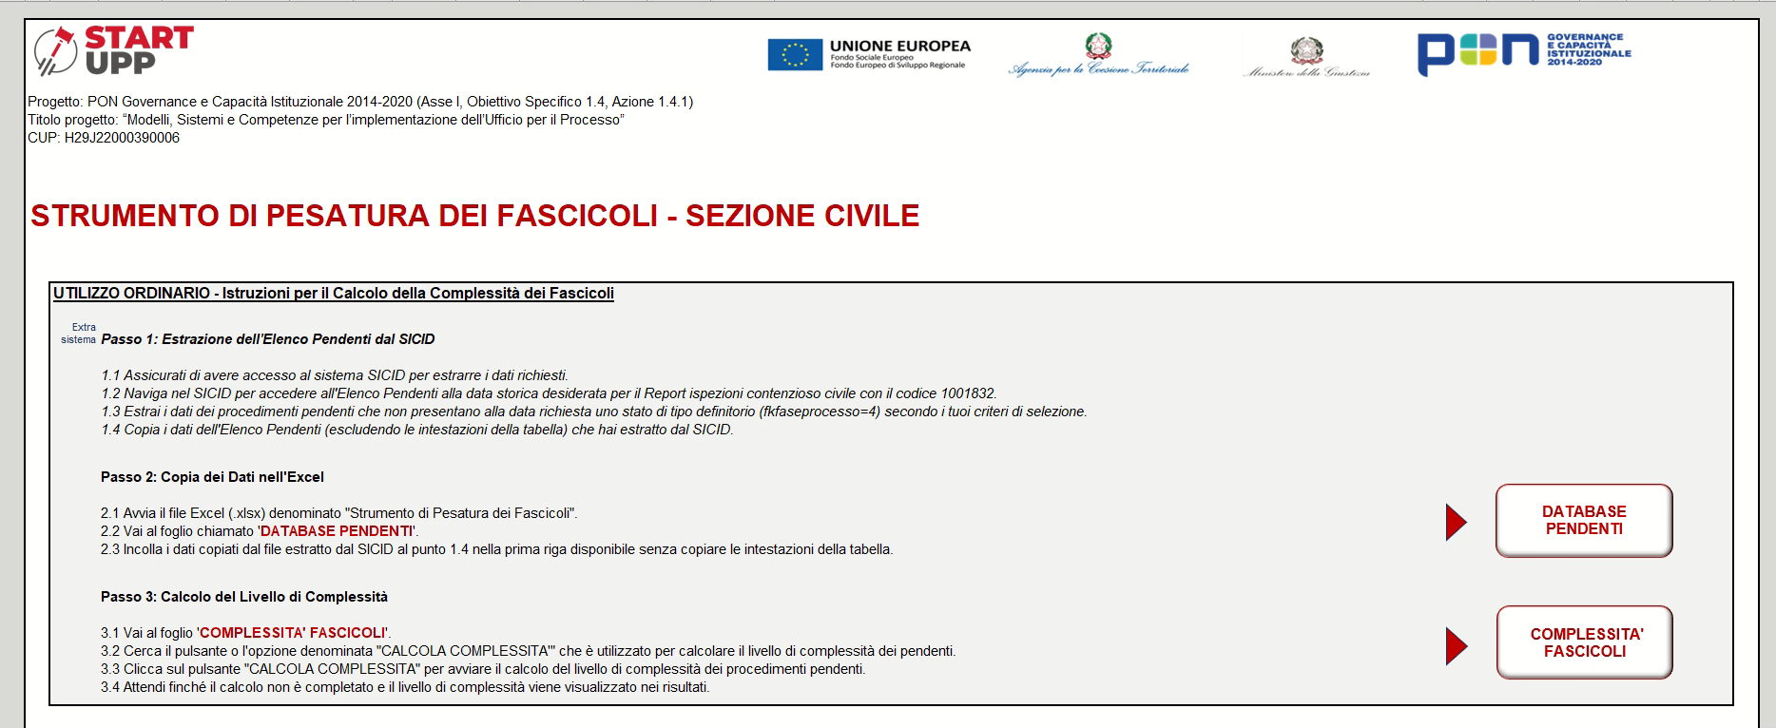
Il peso della giustizia – Il modello di pesatura dei fascicoli
Benefici del Modello
La “pesatura” dei fascicoli è fondamentale per avere dati più significativi e comparabili sui carichi di lavoro degli Uffici; tali dati sono ancora più importanti in Amministrazioni giudiziarie che soffrono di un’eccessiva durata dei procedimenti e di una allocazione delle risorse (finanziarie e/o di personale) non sempre omogenea.
La “pesatura” permette di indirizzare strategicamente le attività degli Uffici Giudiziari.
Di seguito sono elencate alcuni dei benefici che possono derivare dalla sperimentazione della soluzione proposta. Infatti, la pesatura dei fascicoli consentirà di:
Allocare il personale giudiziario in modo equilibrato rispetto alla complessità dei procedimenti da gestire
Assegnare i procedimenti all’interno dell’ufficio in maniera bilanciata
Individuare situazioni critiche che possono compromettere l’operatività e l’efficacia dell’Ufficio
Progettare interventi per la riduzione dei tempi dei procedimenti
Lo strumento di pesatura realizzato nell’ambito del progetto StartUPP
Identificare buone pratiche per la gestione dei procedimenti

Slide 9
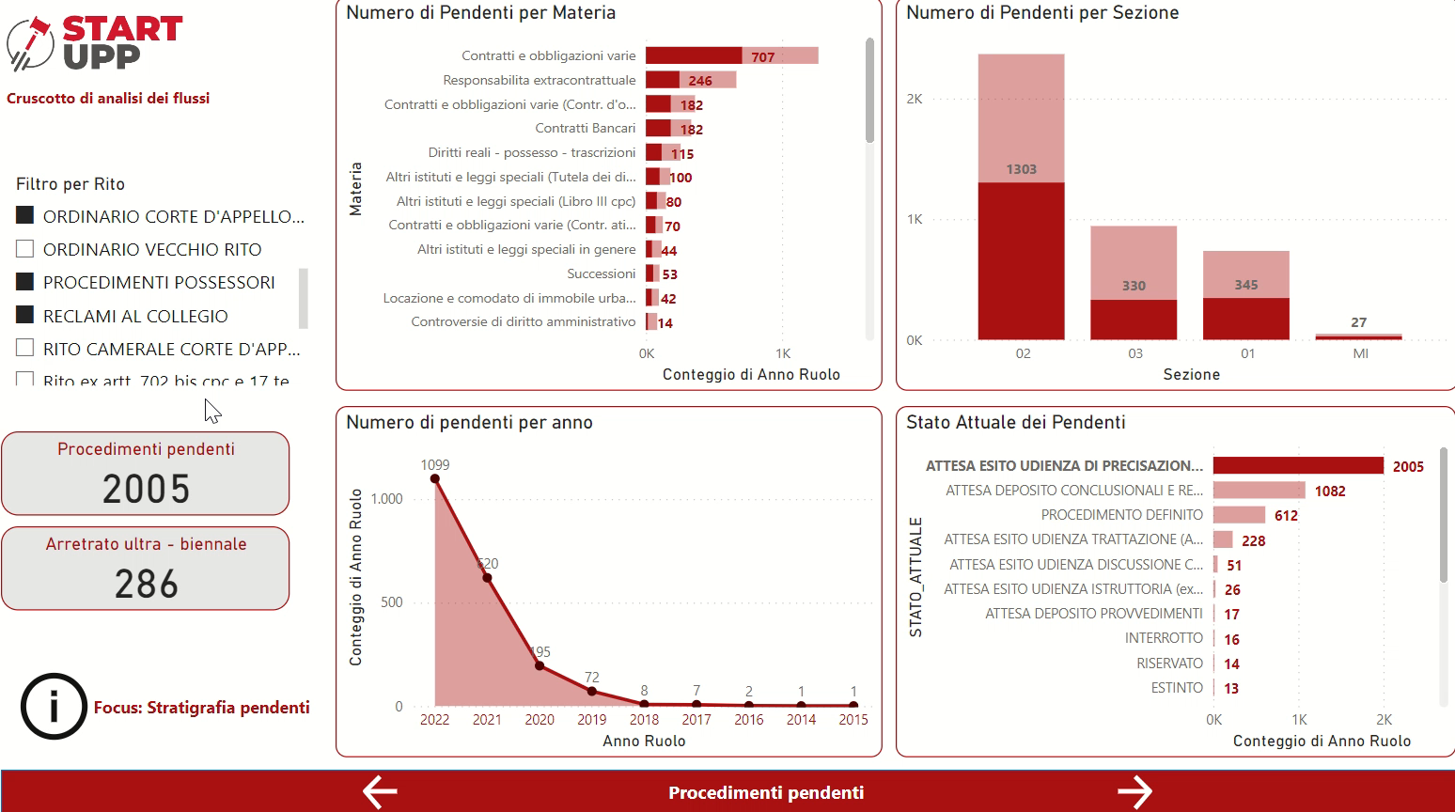
Conoscere per decidere – Il cruscotto per l’analisi dei flussi
Benefici del Cruscotto
L'adozione di un cruscotto di questo tipo può offrire numerosi vantaggi agli Uffici Giudiziari. Ad esempio, può contribuire a identificare eventuali inefficienze o ritardi nel sistema giudiziario, permettendo di adottare misure correttive mirate. Inoltre, consente di monitorare e valutare l'efficacia delle politiche e delle strategie adottate, facilitando la presa di decisioni basate su dati concreti.
Di seguito sono elencati alcuni dei benefici che possono derivare dalla sperimentazione della soluzione proposta:
Migliori informazioni per decisioni informate sulle strategie e sulle risorse
Accurata valutazione dei tempi e della produttività delle sezioni dell’ufficio giudiziario
Tempestiva contezza dei ritardi e delle inefficienze
Statistiche in tempo reale
Il Cruscotto di Analisi dei Flussi realizzato nell’ambito del progetto StartUPP

Slide 10
Il Profilo Professionale del Funzionario UPP – Descritto per competenze
Profilo Professionale FUPP
Scopo organizzativo
Supportare la piena operatività delle strutture organizzative, denominate ufficio per il processo, e assicurare la celere definizione dei procedimenti giudiziari
Principali competenze tecniche / conoscenze
Diritto amministrativo
Diritto penale
Diritto civile
Diritto processuale penale
Diritto processuale civile
Ordinamento giudiziario
Disciplina del pubblico impiego
Principali competenze comportamentali/ attitudini
Problem solving
Orientamento al risultato
Digital agility
Gestione del cambiamento
Gestione relazioni interne ed esterne
Consapevolezza organizzativa
Sviluppo professionale
Principali competenze tecnico - specialistiche
Ambiti organizzativi
Supporto amministrativo
Tecniche e strumenti di rilevazione dei dati e di analisi statistica complessa
Tecniche e strumenti di gestione istruttoria dei procedimenti e consultazione di banche dati complesse
Produzione e gestione documenti informatici
Gestione ed attuazione di progetti
ed attività complesse
Supporto all’attività giurisdizionale
Tecniche e strumenti di gestione istruttoria dei procedimenti e consultazione di banche dati complesse
Tecniche e strumenti per la redazione
di bozze di provvedimenti
Gestione delle interferenze tra mediazione e processo e della conciliazione in ambito giudiziale
Redazione atti connessi alle procedure
Document management

Slide 11
Paper: Nuove figure professionali e nuovi fabbisogni formativi
Nuove professioni
Dunque, l’adeguamento delle competenze del giurista e, quindi, anche l’adeguamento dell’offerta formativa delle Università dovrebbero ruotare attorno a:
Nel settore della giustizia stanno emergendo nuove professioni che si concentrano sull’integrazione tra tecnologie digitali, automazione e innovazione nelle pratiche legali:
un rafforzamento ed un completamento delle competenze tecnico-professionali con elementi delle scienze sociali, quali la sociologia, la scienza della comunicazione e la gestione delle risorse umane; un rafforzamento della preparazione nelle materie relative al diritto dell’Unione Europea;
Legal Tech Advisor:
  Guida l'adozione di tecnologie legali innovative e garantisce la conformità normativa.
a
Legal Project Manager:
  Coordina progetti legali complessi per soddisfare le esigenze dei clienti.
Data Protection Officer:
  Assicura la conformità alle leggi sulla protezione dei dati e gestisce la privacy aziendale.
Esperto di E-Discovery:
  Ricercatore di prove digitali in procedimenti legali con competenze in gestione e analisi dei dati.
un allineamento delle competenze tecnico-specialistiche con le esigenze di osservazione e gestione di gruppi di lavoro in contesti e sistemi organizzativi complessi (osservazione e analisi di contesto, coordinamento gruppi di lavoro, problem solving…);
Mediatore Online:
  Risolve dispute su piattaforme digitali con competenze nella gestione dei conflitti e comunicazione online.
b
Analista di Dati Giuridici:
  Estrae informazioni da documenti legali con abilità in analisi dei dati e statistica.
Esperto in Etica Legale e Tecnologica:
  Guida decisioni «etiche» relative alle tecnologie emergenti.
una necessaria integrazione della digital agility nell’ambito delle competenze comportamentali, assieme alle capacità di collaborare con altre figure professionali e di acquisire la flessibilità necessaria ad evitare di soccombere di fronte agli imprevisti del lavoro in sistemi complessi (negoziazione, organizzazione e gestione del tempo, comunicazione efficace…)
Gestore della Conoscenza Legale:
  Organizza informazioni giuridiche con competenze in ricerca e gestione dati.
c
Esperto in Sicurezza Informatica Giuridica:
  Protegge dati sensibili con competenze in sicurezza informatica e conformità normativa.

Slide 12
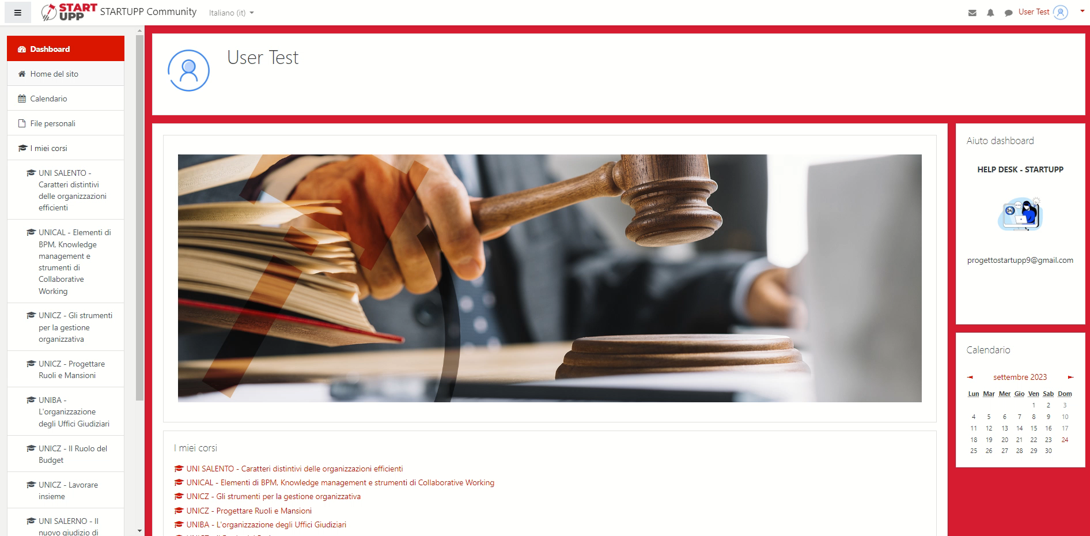
Learning Community
I Percorsi Formativi
Ad oggi sono iscritti alla Learning&Working Community più 380 utenti (magistrati, dirigenti, funzionari UPP, personale di cancelleria).
In totale, sono stati elaborati dalle Università del partenariato e messi a disposizione degli UUGG della Macroarea 5 più di 50 percorsi formativi su vari ambiti, tra cui:
Principi di organizzazione e management per gli Uffici Giudiziari.
Diritto Processuale Civile.
Sistemi ed applicativi di supporto.
Approfondimento di questioni di diritto sostanziale.
Tecniche di ricerca giuridica, massimazione e standardizzazione (di provvedimenti e atti), implementazione di banche dati.
Competenze Trasversali.
La piattaforma di Learning&Working Community

Slide 13
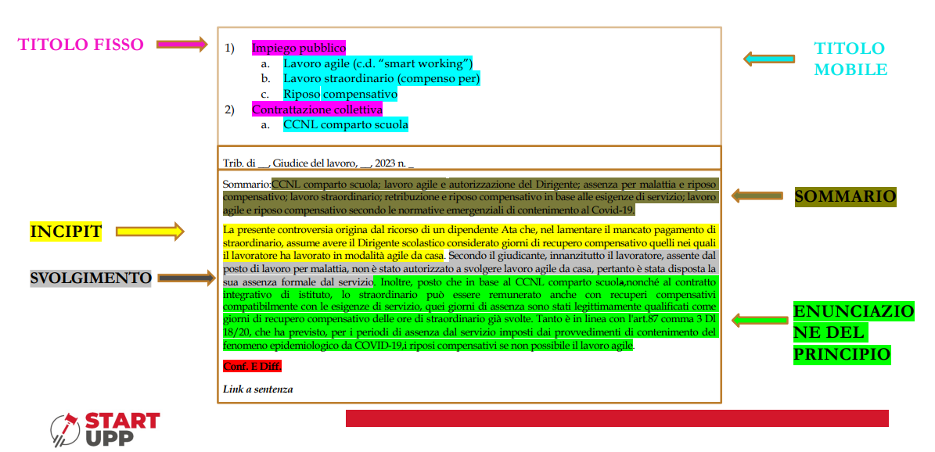
Sperimentazione dell’archivio di giurisprudenza locale e massimazione delle sentenze
Il software – banca dati FIORE
Nel contesto del progetto StartUPP sono stati sviluppati modelli, linee guida e template per standardizzare gli abstract e agevolare la sperimentazione dell'archivio di giurisprudenza locale. Inoltre, è stato creato un software gestionale progettato per semplificare la preparazione dei «punti di motivazione».
Questo strumento offre diverse funzionalità:
Creazione di una banca dati per la conservazione delle massime e delle relative sentenze.
Ricerca di massime o sentenze mediante criteri specifici, come parole chiave o data di pubblicazione.
Integrazione di tecnologie innovative, come l'intelligenza artificiale (AI), per agevolare la pubblicazione delle sentenze, considerando aspetti come la privacy e la gestione di dati sensibili.
Caratteristiche dell’applicativo:
Garanzia di sicurezza e controllo degli accessi.
Fornitura di strumenti informatici user-friendly per la redazione delle massime.
Modello per Abstract di sentenze utile ai fini della costruzione di una banca dati di merito

Slide 14
Altre soluzioni di potenziamento sviluppate
Analisi delle competenze possedute dai FUPP
Modello di gestione e riduzione dell’arretrato civile basato su schede di sintesi dei processi
Monitoraggio statistico dei flussi e sperimentazione assistente virtuale a supporto di giudici e personale amministrativo
Classificazione dei processi e attività degli UPP
Definizione del Sistema Professionale della Giustizia – Competency Based
Modello previsionale per il monitoraggio del carico di lavoro dei giudici
Programmazione, monitoraggio e valutazione delle attività dei FUPP
Protocollo di intese con i Consigli dell’Ordine degli Avvocati finalizzato alla standardizzazione degli atti
Potenziamento della calendarizzazione dei procedimenti ed efficientamento nella gestione delle udienze
Compilazione di Linee Guida per la redazione di atti e/o procedure più frequenti
Modello previsionale per la predizione dei flussi in ingresso basato su indicatori economici e sociali
Redazione di modelli di provvedimento e/o atti a disposizione del sistema giudiziario

Slide 15
Dati di avanzamento degli Indicatori di Risultato
- I dati sono stati elaborati a partire da estrazioni dal sistema DWGC (datawarehouse della giustizia civile) che è alimentato automaticamente a partire dai registri SICID
8 RIS - Durata media dei procedimenti civili negli Uffici giudiziari
9 RIS - Riduzione degli arretrati degli Uffici giudiziari negli Uffici interessati
Valore target 2021 | Valore target 2022 | Valore raggiunto 2022 | Valore Target Finale 2023 | Valore raggiunto 2023*
0 | 580 | 760 | 400 | n.d.
Valore target 2021 | Valore target 2022 | Valore raggiunto 2022 | Valore Target Finale 2023 | Valore raggiunto 2023*
0 | 15% | 15% | 40% | 18%*
 | 2022 | 2023*
Corte d'Appello di Bari | 684 | n.d.
Tribunale di Bari | 663 | n.d.
Tribunale di Foggia | 779 | n.d.
Tribunale di Trani | 487 | n.d.
Corte d'Appello di Salerno | 774 | n.d.
Tribunale di Nocera Inferiore | 685 | n.d.
Tribunale di Salerno | 814 | n.d.
Tribunale di Vallo della Lucania | 1205 | n.d.
Corte d'Appello di Catanzaro | 652 | n.d.
Tribunale di Castrovillari | 1096 | n.d.
Tribunale di Catanzaro | 854 | n.d.
Tribunale di Cosenza | 448 | n.d.
Tribunale di Crotone | 387 | n.d.
Tribunale di Lamezia Terme | 1152 | n.d.
Tribunale di Paola | 882 | n.d.
Tribunale di Vibo Valentia | 1271 | n.d.
Corte d'Appello di Lecce | 764 | n.d.
Sezione distaccata di Taranto | 1435 | n.d.
Tribunale di Brindisi | 608 | n.d.
Tribunale di Lecce | 549 | n.d.
Tribunale di Taranto | 454 | n.d.
Corte d'Appello di Reggio Calabria | 1294 | n.d.
Tribunale di Reggio Calabria | 694 | n.d.
Tribunale di Locri | 586 | n.d.
Tribunale di Palmi | 477 | n.d.
*Dati relativi al I trimestre 2023
 | 2022 | 2023*
Corte d'Appello di Bari | -38% | -41%
Tribunale di Bari | -6% | -2%
Tribunale di Foggia | -11% | -17%
Tribunale di Trani | -7% | -11%
Corte d'Appello di Salerno | -48% | -57%
Tribunale di Nocera Inferiore | -1% | -2%
Tribunale di Salerno | -11% | -16%
Tribunale di Vallo della Lucania | 2% | 2%
Corte d'Appello di Catanzaro | 4% | 9%
Tribunale di Castrovillari | -20% | -23%
Tribunale di Catanzaro | 4% | 0%
Tribunale di Cosenza | -22% | -27%
Tribunale di Crotone | -42% | -41%
Tribunale di Lamezia Terme | -8% | -10%
Tribunale di Paola | -8% | -13%
Tribunale di Vibo Valentia | -11% | -13%
Corte d'Appello di Lecce | -23% | -28%
Sezione distaccata di Taranto | -25% | -30%
Tribunale di Brindisi | -8% | -14%
Tribunale di Lecce | -3% | -7%
Tribunale di Taranto | -32% | -31%
Corte d'Appello di Reggio Calabria | -15% | -17%
Tribunale di Reggio Calabria | -6% | -12%
Tribunale di Locri | 0% | -7%
Tribunale di Palmi | -35% | -36%
*Dati relativi al I trimestre 2023

Slide 16
Grazie!

